Slide 1

Spring
박도영
CHEEKY HONG

Slide 2

Contents
01. DI
01-1 Dependency Injection 이란?
01-2 Dependency
01-4 Construction Injection
01-5 Method(Setter)Injection
01-6 Field Injection
02. IoC
03. AOP
01-3 예제
02-1 IoC(역전제어)Inversion of Control
02-2 기존 생성 과정과 Ioc Container
02-3 컨테이너의 종류
02-4 ApplicationContext의 종류
02-5 ApplicationContext 생성
AOP(Aspect Oriented Programming)
AOP가 사용되는 경우
AOP 용어

Slide 3
DI
CHEEKY HONG

Slide 4
#01-1
Dependency
코드에서 두 모듈 간의 연결
둘 중 하나가 다른 하나를 어떤 용도를 위해 사용함
Dependency Injection이 필요한 이유
유닛테스트의 작성을 원활하게 하기 위해서
하나의 모듈이 바뀌면 의존한 다른 모듈 까지 변경이 이루어지는데 이 문제를 의존성 주입을 통해 해결할 수 있다
Dependency Injection의 장점
코드의 재사용성을 높여 줌과 동시에 코드를 단순화 시켜준다
종속성이 감소해 모듈변경에 민감하지 않다
결합도는 낮추면서 유연성과 확장성을 향상 시킬 수 있다
Dependency
Injection 이란?
(의존성 주입)

Slide 5
#01-2
public class A {
private B b;
public A() {
b = new B ();
}
}
public class A {
private B b;
public void setB(B b) {
this.b = b;
}
}
Dependency
종속,의존
객체를 자기가 직접 생성해서 자기자신이 갖게 되는 방식
(일체형)
B의 선언은 A에서 이루어졌지만 외부에서 정의되고 정의된 객체를 set해주고 setting한 객체를 사용하는 방식 (조립형)
A
B
A
b
B
b
Dependency
B b = new B();
A a = new A(b);
B b = new B();
A a = new A();
a.setB(b);
A a = new A();
Injection
Injection

Slide 6
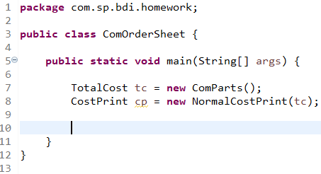

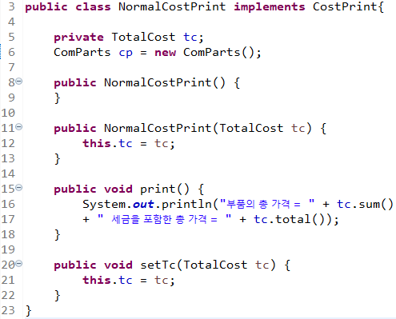

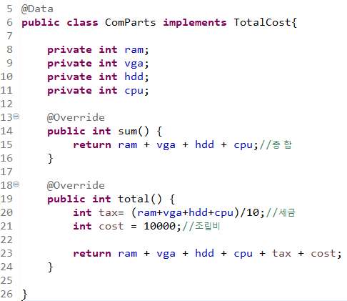
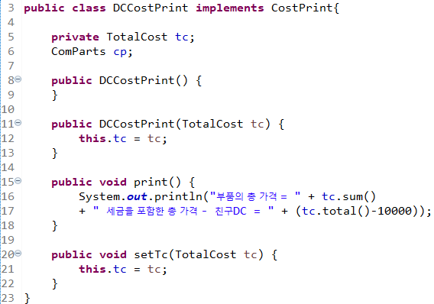
#01-3
예제

Slide 7
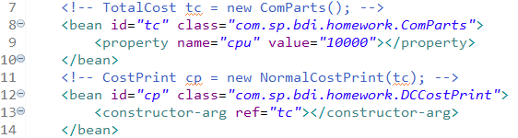
#01-4
Construction
Injection
(생성자 주입)
Construction Injection
TotalCost tc = new ComParts();
CostPrint cp = new NormalCostPrint(tc);
<bean id="tc" class="com.sp.bdi.homework.ComParts“/>
<bean id="cp" class="com.sp.bdi.homework.DCCostPrint">
<constructor-arg ref="tc"></constructor-arg>
</bean>

Slide 8
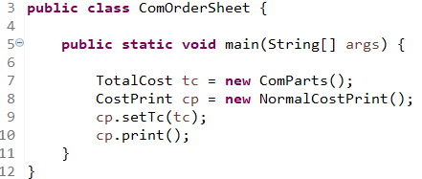
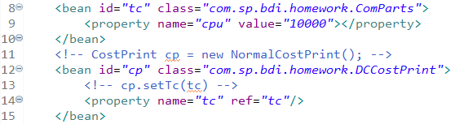
#01-5
Method
(Setter)
Injection
(수정자 주입)
Method(Setter) Injection
TotalCost tc = new ComParts();
CostPrint cp = new NormalCostPrint();
cp.setTc(tc);
<bean id="tc" class="com.sp.bdi.homework.ComParts“/>
<bean id="cp" class="com.sp.bdi.homework.DCCostPrint">
<property name="tc" ref="tc"/>
</bean>

Slide 9
#01-6
Field
Injection
(필드 주입)
Field Injection
@Autowired
TotalCost tc;
CostPrint cp;
결합이 매우 강하게 되어 외부에서 사용하기 어려워진다
의존 관계를 외부에서 한눈에 확인하기 어렵다
Immutable Object를 만들 수 없다
유닛테스트가 힘들다

Slide 10
IoC
CHEEKY HONG

Slide 11
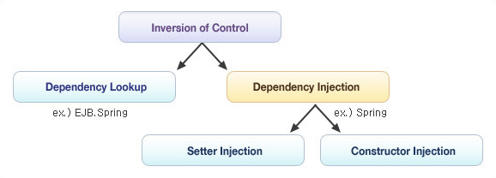
#02-1
객체의 생성, 생명주기의 관리까지 모든 객체에 대한 제어권이 바뀌었다는 것을 의미
인스턴스 생성부터 소멸까지의 인스턴스 생명주기 관리를 개발자가 아닌 컨테이너가 대신 해준다 해서 IoC라 불린다.
다시 말해 컨테이너 역할을 해주는 Framework에게 제어하는 권한을 넘겨 개발자가 신경 써야할 것을 줄일 수 있다
IoC
(역전제어)
Inversion
of Control
DI와 IOC의 관계

Slide 12
#02-2
의존성
객체 메소드 호출
객체 생성
기존 생성 과정과
Ioc Container
A
B
C
D
b
c
d
의존성
객체 생성
public class A{
B b = new B();
}
public class B{
C c = new C();
}
public class C{
D d = new D();
}
public class D{
}
b
c
d
A
B
C
D
의존성 객체가 필요한 경우 컨테이너에서 필요한 객체를 주입해준다
IoC Container
객체의 생성을 책임지고 의존성을 관리한다

Slide 13
#02-3
BeanFactory
단순히 컨테이너에서 객체를 생성하고 DI를 처리해주는 기능만을 제공 BeanFactory가 Bean의 정의는 즉시 로딩하는 반면에 Bean자체가 필요하기 전까지는 인스턴스화를 하지 않는다
ApplicationContext
Bean을 등록,생성,조회,반환,관리 하는 기능은 BeanFactory와 같다
BeanFactory와 유사한 기능을 제공하지만 좀 더 많은 기능을 제공한다
추가적으로 제공해주는 기능들
국제화가 지원되는 텍스트 메시지를 관리해줌
이미지같은 파일을 로드할 수 있는 포괄적인 방법을 제공해줌
리스너로 등록된 빈에게 이벤트 발생을 알려줌
둘은 singletone 빈을 loading하는 방법에서도 차이가 있다.
BeanFactory는 getBean() 메소드가 호출될 때 까지 Bean의 생성을 미룬다
즉 BeanFactory는 모든 빈을 lazy loading한다
ApplicationContext는 singletone 빈을 미리 로딩(preloading) 함으로써 그 빈이 필요할 때 즉시 사용될 수 있도록 보장해준다.
다시 말해 ApplicationContext는 Bean이 생성되기를 기다릴 필요가 없다는 뜻이다.
컨테이너의 종류

Slide 14
#02-4
ClassPathXmlApplicationContext
클래스 경로에 있는 XML 파일로부터 설정 정보를 로딩한다
Ex) ApplicationContext ac = new ClassPathXmlApplicationContext(“ioc/~~~”);
FileSystemXmlApplicationContext
파일 시스템에 있는 XML파일로부터 설정 정보를 로딩한다
Ex) ApplicationContext ac = new FileSystemXmlApplicationContext(“/src/img/~~~”);
XmlWebApplicationContext
웹 어플리케이션에 포함돼 있는 XML 파일로부터 설정 정보를 로딩한다
Application
Context 의 종류

Slide 15
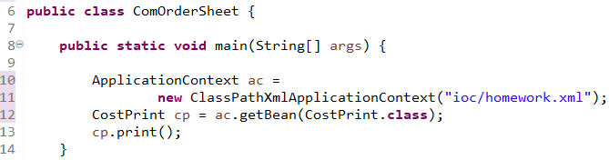
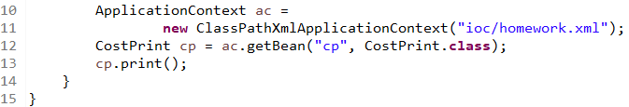
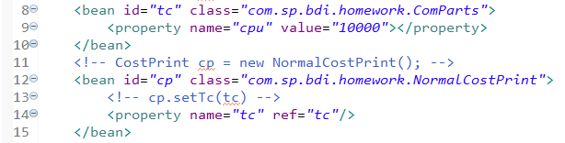
#02-5
ApplicationContext 생성하기
Application
Context 생성
부품의 총 가격 = 10000 세금을 포함한 총 가격 - 친구DC = 11000
부품의 총 가격 = 10000 세금을 포함한 총 가격 = 21000

Slide 16
AOP
CHEEKY HONG

Slide 17
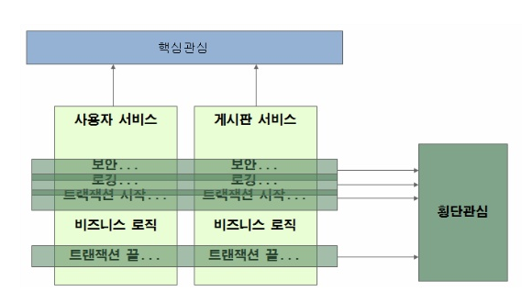
#03-1
공통된 로직이나 기능을 하나의 모듈로 묶어서
코드 밖에서 이 모듈을 비즈니스 로직에 삽입하는 것
핵심 부분을 건드리지 않으면서
중복 코드를 제거할 수 있다는 장점이 있다
AOP
(관점 지향 프로그래밍)
Aspect Oriented Programming
AOP의 기본 개념은 횡단 관심사에 대한 모듈화

Slide 18
#03-2
간단한 메소드 성능 검사
트랜잭션 처리
예외반환
아키텍처 검증
AOP의 보통 설정 구조
<aop:config>
<aop:pointcut/> pointcut 설정
<aop:aspect> aspect 설정
<aop:before/> method 실행 전
<aop:after-returning/> method 정상 실행 후
<aop:after-throwing/> method 예외 발생 시
<aop:after/> method 실행 후 (예외 발생여부 상관없음)
<aop:around/> 모든 시점 적용 가능
</aop:aspect>
</aop:config>
AOP가
사용되는 경우

Slide 19
#03-3
Spring에서만 사용되는 용어들이 아닌 AOP프레임워크 전체에서 사용 되는 공용어
JoinPoint
횡단 관심 모듈의 기능이 삽입되어 동작할 수 있는 실행 가능한 특정 위치
Advice
각 JoinPoint에 삽입되어져 동작할 수 있는 코드
Before advice, After returning advice, after throwing advice, Around Advice
PointCut
어떤 클래스의 어느 JoinPoint를 사용할 것인지를 결정하는 선택 기능
Weaving or CrossCutting
PointCut에 의해 결정된 JoinPoint를 지정된 Advicd에 삽입하는 과정
Target
부가기능을 부여할 대상
Aspect
부가기능 모듈을 Aspect라 부르며 핵심기능에 부가되어 의미를 갖는 특별한 모듈
Proxy
타겟을 감싸서 타겟의 요청을 대신 받아주는 랩핑(Wrapping)오브젝트
Introduction
타겟 클래스에 코드 변경없이 신규 메소드나 멤버변수를 추가하는 기능
AOP 용어

Slide 20
감사합니다

